Slide 1
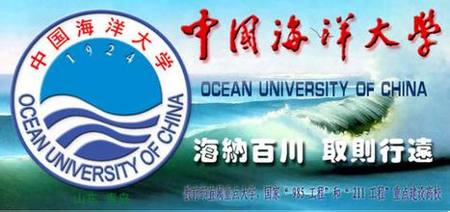
学术报告
报告题目：Writing A Good Research Paper-A Personal Review
报 告 人：潘正伟
时 间：1月13日上午09:00-10:30
地 点：中国海洋大学 材料院211会议室
摘要：Publishing papers in good, high-impact journals are the goals of all researchers. However, writing a good paper needs innovative research, exciting and solid results, and necessary writing skills. In this presentation, I will share my personal experiences in doing research and writing papers, which should be useful for graduate students in their early research careers.
个人简介：潘正伟，美国乔治亚大学教授。1990年和1993年于山东工业大学（现为山东大学）分别获得本科和硕士学位，1997年于西北工业大学获得博士学位。先后在中国科学院物理研究所（1997-1999年）、香港城市大学（1999-2000年）、美国乔治亚理工学院（2000-2002年）、美国橡树岭国家实验室（2002-2006年）等机构从事博士后和访问研究，2006年底加盟乔治亚大学。潘正伟教授的主要研究方向为功能材料的合成、特征表述、性能测试与应用，已在Science，Nature，Nature Materials等高水平期刊发表学术论文100多篇，他引超过11000次，其中单篇他引最高超过4000次，此外，还发表3章著作章节，5项专利。担任Nature Materials, Journal of the American Chemical Society, Applied Physics Letters, Nano Letters等多个期刊的审稿人以及美国各类基金的评审专家。2010年获美国NSF Early Career Award。
欢迎广大师生光临！
中国海洋大学
材料科学与工程研究院

